Slide 1
Quantization effects in digital signal processing

Slide 2
Introduction
In digital filtering, the main types of quantization errors occur as result of:
  Quantization effects in A/D conversion of signals;
  Quantization of filter coefficients;
  Errors in product rounding;
  Arithmetic overflow;
  Limit-cycle oscillations.

Slide 3
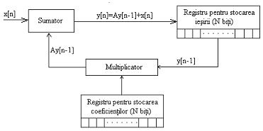
Introduction
Fig. 1. Implementation of a first order recursive filter

Slide 4
Introduction
The are three main factors in choosing an implementation structure:
  Computational complexity
  Memory requirements
  Finite-word-length effects

Slide 5
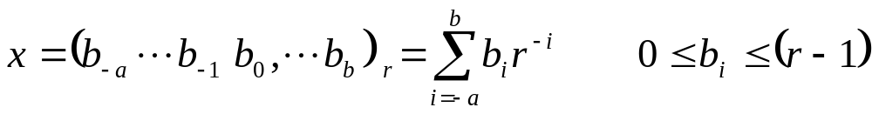
Number representation
The general class of binary representations may be subdivided into fixed-point, floating-point and block floating point representations
Fixed-point representation of numbers
Fixed-point representations is the generalization of decimal representation
(1)
where b_{i} is the digit, r – base, a+1 – the number of digits of integer part
b – the number of digits of factionary part.

Slide 6
Fixed-point representation of numbers
The binary representation is the most important for digital signal processing.
In this case r=2, the digits are binary digits or bits and take the values {0,1}.
The code is the direct natural binary code.
The “binary point between b₀ and b₁ does not exist physically in the computer.

Slide 7
Fixed-point representation of numbers
By using a n-bit integer format (a=n-1, b=0), we can represent unsigned integers with magnitude in the range 0 ÷(2^{n}-1).
Usually we use a fraction format (a=0, b=n-1), with the point between b₀ and b₁ , that permits numbers in the range 0 ÷ (1 - 2^{-n}).

Slide 8
Fixed-point representation of numbers
The first bit from left b_{-a} is named the most significant bit, MSB, and the bit b_{b} from the right is named the least significant bit, LSB.
In fraction representation, the weight of MSB is 2⁻¹=1/2 and the weight of LSB is 2^{-b}=1/2^{b}, where b is the number of bits of the fraction.
The weight 2^{-b}=1/2^{b} (LSB) is also kwown as resolution.

Slide 9
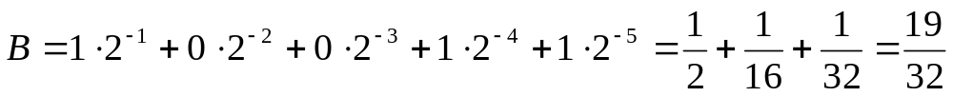
Fixed-point representation of numbers
A code word of a+1 bits, as 10011, corresponds to the integer number
The number 0,10011 represents a fraction corresponding to the decimal number

Slide 10
Fixed-point representation of numbers
Binary representation of a decimal number:
Divide successively the decimal number from the left side of the point by 2 and retain the rest. Write it in inverse order, from right to left to get the binary representation of the integer part.
Multiply successively the number from the right side of the point by 2 and retain the integer part. These represent the binary representation of the fractionary part.

Slide 11

Fixed-point representation of numbers
Exemple
Write the decimal number 627,625 îin binary format.
Solution.
Integer part fractionary part
627 : 2 = 313 1 0.625 x 2 = 1.250 1
313 : 2 = 156 1 0.250 x 2 = 0.500 0
156 : 2 = 78 0 0.500 x 2 = 1.000 1
78 : 2 = 39 0 0.000 x 2 = 0.000 0
39 : 2 = 19 1
19 : 2 = 9 1
9 : 2 = 4 1
4 : 2 = 2 0
2 : 2 = 1 0
1 : 2 = 0 1

Slide 12
Fixed point representation of numbers
Fixed point arithmetic is suitable for operations with both integer and fractional numbers.
In the conversion of bipolar analog signals, an additional bit is required to carry the signal information.
Four methods - commonly used to represent bipolar numbers.
The numbers are considered to be represented on N = b + 1 bits, of which one for the sign.

Slide 13
Fixed point representation of numbers
Sign-magnitude format – the simplest method to represent positive and negative numbers.
MSB set to 0 represents positive sign;
MSB set to 1 represents negative sign.
The rest of b bits represents the magnitude of the number.

Slide 14




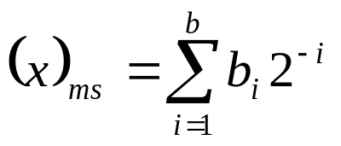
Fixed point representation of numbers
The sign-magnitude representation of positive fractions is
and for negative fractions is
In this format 0 has two representations 0,0…0 şi 1,00…0.
The decimal value of a positive number is
(2)
(3)
(4)

Slide 15
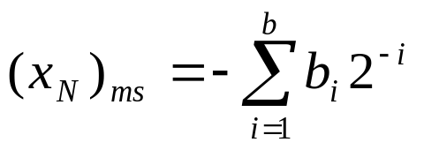
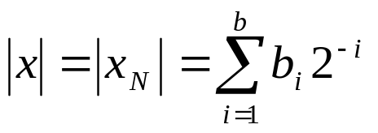
Fixed point representation of numbers
The negative fractional number is
The magnitude of the negative fractional number in sign-magnitude format is
(5)
(6)

Slide 16
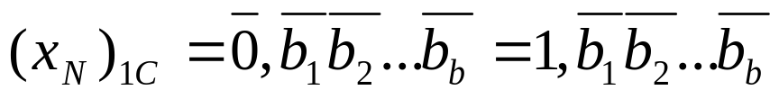
Fixed point representation of numbers
One’s complement format is identical to sign-magnitude format for positive numbers.
In this format a negative number
is represented by complementing each bit of the corresponding positive number.
(7)

Slide 17
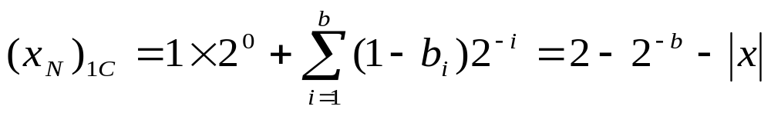
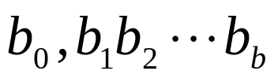
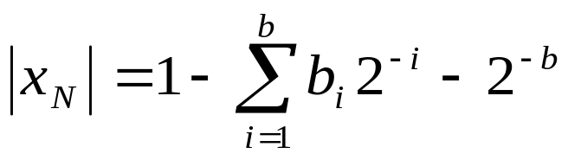
Fixed point representation of numbers
Considerng (7), the one’s complement representation of a negative fractional number can be obtained as
There is an ambiguity in representing the number 0, as 0,0…0 or 1,1…1.
The magnitude of the negative number represented in one’s complement format is
(8)
(9)

Slide 18
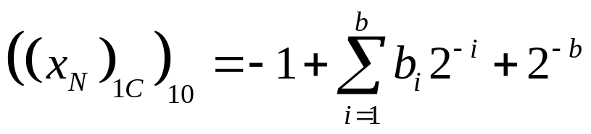
Fixed point representation of numbers
The decimal value of the negative number represented in one’s complement format is
For example, the representation of −3/8 is 1,100, which is the one’s complement of 0,011 (3/8).
(10)

Slide 19
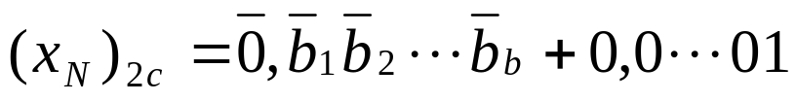
Fixed point representation of numbers
The representation in two’s complement format is identical to sign-magnitude representation for positive numbers.
In this format a negative number is represented by forming the two’s complement for the corresponding positive number. The two’s complement is formed by complementing the positive number and adding one LSB
(11)

Slide 20
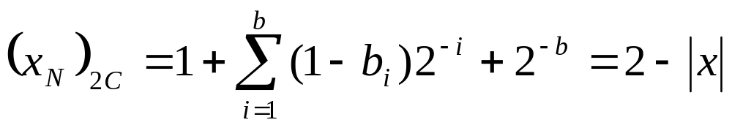
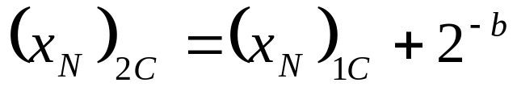
Fixed point representation of numbers
Sign “+” indicates the modulo 2 sum. The transport bit is ignored when it appears in MSB.
Considering (11), the two’s complement representation of a fractional negative number can be expressed as
From (8) and (11’) we have
(11’)
(12)

Slide 21
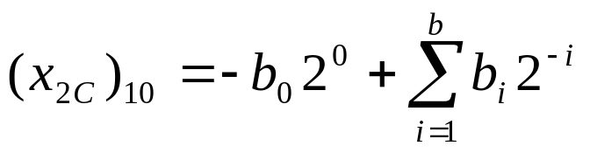

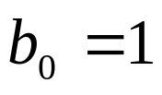
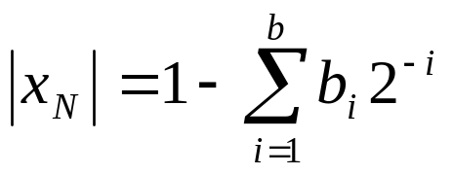
Fixed point representation of numbers
The decimal value of a number written in two’s complement format is
where , for positive numbers and for negative numbers.
The magnitude of a negative number expressed in two’s complement format is
(13)
(14)

Slide 22
Fixed point representation of numbers
The binary offset format is similar to direct binary code, being obtained from this by shifting in the negative values range with a half of the entire scale.
Using b+1 bits, we can represent 2^{b+1} numbers. For a bipolar code, there are 2M numbers, with M=2^{b}, in the rang -2^{b} ÷(2^{b} -1) for integer numbers and in the range -1÷(1-2^{-b}) for fractional numbers.
The smallest negative number consists in b+1 bits of 0 and the greatest positive number consists in b+1 bits of 1.

Slide 23





Table 1 – Bipolar codes
Number | Sign- magnitude | Binary Ofset | Two’s complement | One’s complement
7 | 0111 | 1111 | 0111 | 0111
6 | 0110 | 1110 | 0110 | 0110
5 | 0101 | 1101 | 0101 | 0101
4 | 0100 | 1100 | 0100 | 0100
3 | 0011 | 1011 | 0011 | 0011
2 | 0010 | 1010 | 0010 | 0010
1 | 0001 | 1001 | 0001 | 0001
0 | 0000 | 1000 | 0000 | 0000
0 | 1000 | 1000 | 0000 | 1111
-1 | 1001 | 0111 | 1111 | 1110
-2 | 1010 | 0110 | 1110 | 1101
-3 | 1011 | 0101 | 1101 | 1100
-4 | 1100 | 0100 | 1100 | 1011
-5 | 1101 | 0011 | 1011 | 1010
-6 | 1110 | 0010 | 1010 | 1001
-7 | 1111 | 0001 | 1001 | 1000
-8 | - | 0000 | - | -

Slide 24
Table 2 –Representations of fractional numbers using 3 bits (1 for sign)
Binary number | Echivalentul zecimal folosind reprezentarea
 | Sign- magnitude | One’s complement | Two’s complement
0,11 | 3 / 4 | 3 / 4 | 3 / 4
0,10 | 2 / 4 | 2 / 4 | 2 / 4
0,01 | 1 / 4 | 1 / 4 | 1 / 4
0,00 | 0 | 0 | 0
1,00 | - 0 | - 3 / 4 | - 4 / 4 = - 1
1,01 | -1 / 4 | - 2 / 4 | - 3 / 4
1,10 | - 2 / 4 | - 1 / 4 | - 2 / 4
1,11 | - 3 / 4 | - 0 | - 1 / 4

Slide 25


Fixed point representation of numbers
Observatie:
  Există două reprezentări pentru zero în format mărime cu semn şi complement fată de 1 şi nici o reprezentare pentru –1.
  Formatul complement faţă de 2 are o singură reprezentare pentru 0 şi poate reprezenta numere cuprinse între –1 şi sau, în general, între –1 şi
  pentru un registru de N biţi.
  Reprezentarea în complement faţă de 2 este adesea utilizată în implementarea filtrelor digitale datorită uşurinţei efectuării operaţiilor de adunare şi scădere.
  Diferenţa dintre numărul maxim şi cel minim ce poate fi reprezentată se numeşte domeniu dinamic.

Slide 26
Fixed point representation of numbers
Example
a) A - B and b) B - A where A = 0,250 and B = 0,625
Solution
a) Decimal 2’s complement
0,250 - 0,010 +
0,625 1,011
-------- ---------------------
-0,375 1,101 = - 0,375
b)
0,650 - 0,101 +
0,250 1,110
------- -------------------
0,375 0,011 = 0,375
Adunarea şi scăderea în complement faţă de 1 sunt similare, dar bitul de transport din poziţia cea mai semnificativă este deplasat în poziţia celui mai puţin semnificativ bit.

Slide 27
Reprezentarea numerelor în virgulă fixă
Sistemul mărime cu semn este folosit mai mult la multiplicare
Exemplu
Să se multiplice numerele 0,625 şi 0,250 folosind reprezentarea mărime cu semn.
Soluţie.
Zecimal Mărime cu semn
0,625 0,101
0,250 0,010
-------- ---------------------
0000 000
3125 101
1250 000
------------ -------------------------
0,156250 0,001010 = 0,156250
Multiplicarea în aritmetica complement fată de 1 şi faţă de 2 este mai dificilă şi necesită un hard sau algoritmi speciali

Slide 28
Reprezentarea numerelor în virgulă fixă
În procesarea digitală se foloseşte formatul fracţionar, numerele care reprezintă mărimile ce intervin în procesare şi rezultatele operaţiilor aritmetice sunt scalate, astfel încât modulul lor să nu depăşească valoarea 1.
La multiplicarea numerelor fracţionare, nu există probleme de depăşire în cele trei aritmetici. Depăşirea poate apărea numai când suma numerelor fracţionare este mai mare decât 1.
Dacă depăşirea apare într-o etapă intermediară a adunării, în final nu va exista depăşire, cu condiţia ca valoarea absolută a rezultatului final să fie subunitară.

Slide 29
Reprezentarea numerelor în virgulă fixă
Exemplul
Să se adune 0,3125 + 0,7500 + (-0,6250) folosind aritmetica în complement fată de 1 pe cinci biţi.
Soluţie.
zecimal complement faţă de 1
0,3125 0,0101
+0,7500 0,1100
------------ --------------
1,0625 1,0001 → incorect, MSB =1 implică număr negativ
-0,6250 1,0101
------------ --------------
0,4375 0,0111 → ultimul 1 se datorează transportului

Slide 30
Reprezentarea numerelor în virgulă fixă
Inmulţirea a două numere în virgulă fixă, fiecare în lungime de b biţi, are ca rezultat un produs de lungime 2b biţi. În aritmetica cu virgulă fixă, produsul este de obicei trunchiat sau rotunjit la b biţi, ceea ce conduce la o eroare de trunchiere sau rotunjire cauzată de eliminarea celor mai puţin semnificativi b biţi.
Depăşirea în cazul adunării numerelor în reprezentarea în aritmetica în virgulă fixă este un dezavantaj cauzat de domeniul dinamic redus. Aritmetica în virgulă mobilă nu prezintă acest dezavantaj.

Slide 31
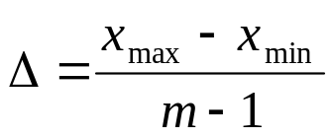

Reprezentarea numerelor în virgulă mobilă
Reprezentarea în virgulă fixă a numerelor, permite acoperirea unui domeniu dinamic, x_{max}-x_{min} cu o rezoluţie
Unde: m=2^{b+1} este numărul de nivele, iar b+1 numărul de biţi.
Δ creşte direct proporţional cu creşterea domeniului dinamic.
Reprezentarea în virgulă mobilă poate fi folosită ca o metodă de acoperire a unui domeniu dinamic mai larg. Reprezentarea în virgulă mobilă cel mai des întâlnită în practică constă dintr-o mantisă M, care este partea fracţionară a numărului şi se încadrează în domeniul 1/2 ≤ M < 1, înmulţită cu factorul exponenţial 2E unde exponentul E este un întreg pozitiv sau negativ. Un număr X, este reprezentat ca:
(15)

Slide 32
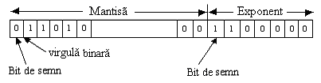

Reprezentarea numerelor în virgulă mobilă
Figura 2 Reprezentarea în virgulă mobilă
Mantisa şi exponentul necesită fiecare câte un bit de semn
X₁=5 M1=0,101000 E1=011
X₂= M2=0,110000 E2=101
Dacă cele două numere se înmulţesc, mantisele sunt înmulţite şi exponenţii adunaţi.

Slide 33
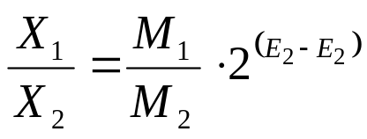

Reprezentarea numerelor în virgulă mobilă
Împărţirea a două numere reprezentate în virgulă mobilă se efectuează prin împărţirea mantiselor şi scăderea exponenţilor.
Adunarea a două numere în virgulă mobilă necesită ca exponenţii să fie egali. Aceasta se poate obţine deplasând virgula binară a mantisei celui mai mic număr spre stânga şi compensând prin creşterea corespunzătoare a exponentului.
M₂=0,000011 E₂=011
Cu E₁=E₂, se pot aduna cele două numere X1 şi X₂. Rezultatul este
Se observă că operaţia de deplasare, impusă de egalarea exponenţilor lui X₂ şi X₁, poate conduce la o precizie mai mică în reprezentarea lui X₂.
Totuşi o deplasare a cinci biţi va cauza pierderea unui singur bit iar deplasarea a şase biţi va conduce la mantisa M₂=0,000000; de aceea aceasta va trebui rotunjită după deplasare astfel încât M₂=0,000001.

Slide 34
Reprezentarea în virgulă mobilă pe bloc
Acest mod de reprezentare a numerelor este un hibrid între sistemele cu virgulă fixă şi cele cu virgulă mobilă.
În acest caz, în loc ca fiecare număr să fie reprezentat individual, ca în cazul sistemelor cu virgulă mobilă, un bloc sau un şir de numere are un exponent fix asociat. Acest exponent fix este obţinut din examinarea tuturor numerelor din bloc şi reprezentarea celui mai mare număr ca un număr cu virgulă mobilă cu o mantisă normalizată.

Slide 35
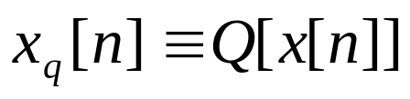
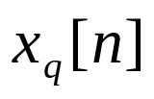


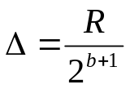
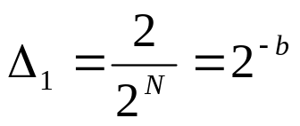
Efectele cuantizării în conversia A/D a semnalelor
Operaţiile de bază îndeplinite de un convertor A/D sunt:
  Să eşantioneze semnalul în mod periodic şi cu rată de eşantionare suficient de mare pentru a evita eroarea alias;
  Să cuantizeze amplitudinea eşantioanelor într-un set discret de nivele.
unde reprezintă semnalul cuantizat, iar operaţia de cuantizare.
Dacă un semnal al cărui domeniu dinamic este R urmează a fi reprezentat pe N=b+1 biţi, numărul nivelelor de cuantizare ce pot fi reprezentate este de . În reprezentarea în virgulă fixă b biţi dau 2⁰ valori ale amplitudinii iar un bit dă informaţia de semn. Distanţa dintre două nivele adiacente sau pasul de cuantizare este [63].
Dacă domeniul dinamic depăşeşte ± 1, de multe ori este necesară scalarea semnalului, caz în care pasul de cuantizare al semnalului scalat este redus corespunzător la
(16)

Slide 36
Cuantizarea semnalului de intrare. Erori rezultate din rotunjire şi trunchiere
În executarea calculelor folosind aritmetica în virgulă fixă sau mobilă, apare problema cuantizării numerelor prin trunchiere sau rotunjire de la o reprezentare pe un anumit număr de biţi b_{n} la o alta, pe un număr mai mic de biţi, b. Dacă valoarea semnalului se află între două nivele, aceasta poate fi aproximată fie prin cel mai apropiat nivel superior, fie prin cel mai apropiat nivel inferior. Efectul cuantizării este că introduce o eroare a cărei valoare depinde de numărul de biţi din numărul original şi de numărul de biţi de după cuantizare.
Sunt trei metode de cuantizare frecvent folosite:
  Rotunjirea, caz în care valoarea semnalului este aproximată de cel mai apropiat nivel de cuantizare.
  Trunchierea, caz în care valoarea semnalului este aproximată de cel mai mare nivel care este inferior sau egal valoric cu eşantionul semnalului.
  Trunchierea semn – valoare, care este asemănătoare cu trunchierea pentru numere pozitive, dar valorile negative ale semnalului sunt aproximate de cel mai apropiat nivel de cuantizare mai mare sau egal cu semnalul.

Slide 37



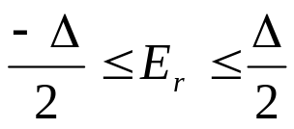






Cuantizarea semnalului de intrare. Erori rezultate din rotunjire şi trunchiere
La un moment dat, nT, eroarea datorată cuantizării este
unde i=r în cazul rotunjirii şi i=t în cazul trunchierii, reprezintă valoarea necuantizată a semnalului reprezentată pe b_{n}+1 biţi, iar , valoarea cuantizată a semnalului reprezentată pe b+1 biţi.
Rotunjirea. În cazul rotunjirii
si ,
Relaţia neliniară dintre şi este reprezentată în figura 3 unde este un semnal cu amplitudine continuă ( ).
În reprezentarea în virgulă fixă, eroarea de rotunjire satisface relaţia (18), indiferent de aritmetica folosită pentru reprezentarea numerelor negative, deoarece rotunjirea este independentă de semn, ea depinzând numai de mărimea numărului
(17)
(18)

Slide 38
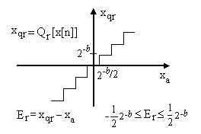





Cuantizarea semnalului de intrare. Erori rezultate din rotunjire şi trunchiere
Figura 3
Relaţia dintre valorile cuantizate şi
necuantizate în cazul rotunjirii
În reprezentarea în virgulă mobilă, mantisa este cea trunchiată
(19)
(20)
(21)
(22)
(23)

Slide 39






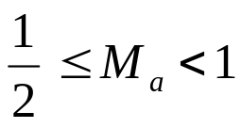
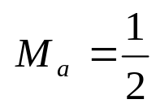

Cuantizarea semnalului de intrare. Erori rezultate din rotunjire şi trunchiere
eroarea relativă , astfel încât
eroarea corespunzătoare reprezentării în virgulă mobilă este proporţională cu numărul
Mantisa satisface relaţia
Daca
(24)
(25)
(26)
(27)
(28)
(29)
(30)

Slide 40

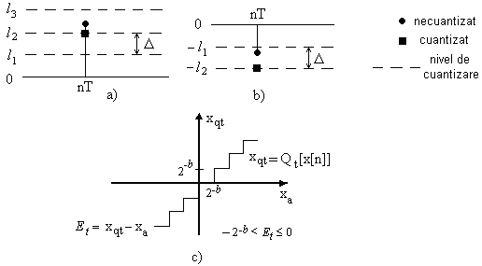
Cuantizarea semnalului de intrare. Erori rezultate din rotunjire şi trunchiere
Trunchierea
numărul este aproximat în aritmetica în virgulă fixă, prin cel mai mare nivel care este mai mic sau egal cu valoarea semnalului. Trunchierea numerelor pozitive, negative şi relaţia neliniară dintre şi sunt reprezentate în figura 4, unde este un semnal cu amplitudine continuă.
Figura 4. Relaţia dintre valorile
cuantizate şi necuantizate în cazul
trunchierii
pentru numere pozitive,
b) pentru numere negative,
c) caracteristica de trunchiere
în complement faţă de 2

Slide 41



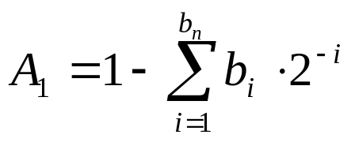
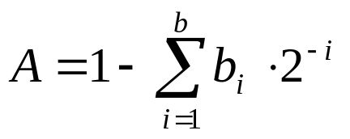
Cuantizarea semnalului de intrare. Erori rezultate din rotunjire şi trunchiere
(31)
complement faţă de 1 şi complement faţă de 2.
Fie întâi reprezentarea în complement fată de 2. Se consideră că numărul ce urmează a fi trunchiat este reprezentat pe +1 biţi (la limită, se poate considera că pentru eşantioane ale unui semnal analogic). Modulul acestui număr negativ este
Dacă acesta este trunchiat la b biţi, modulul numărului devine
(32)
(33)

Slide 42
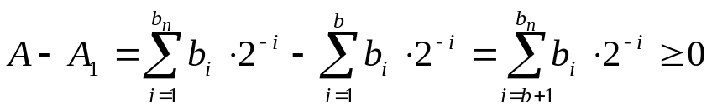



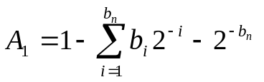
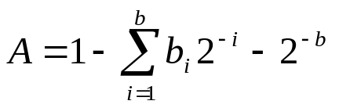
Cuantizarea semnalului de intrare. Erori rezultate din rotunjire şi trunchiere
Diferenţa de mărime a modulului numărului negativ rezultată prin trunchiere este
Deoarece modulul creşte prin trunchiere, numărul negativ reprezentat în complement faţă de 2 devine mai mic. Valoarea maximă a modulului erorii se obţine când toţi coeficienţii b₁ sunt egali cu 1, caz în care
deoarece . Prin urmare, în reprezentarea în complement fată de 2, eroarea se situează în domeniul
Situaţia descrisă anterior este reprezentată în figura 4.
În cazul reprezentării numerelor negative în complement faţă de 1 pe +1 biţi, modulul numărului negativ este
Prin trunchierea la b+1 biţi, modulul numărului negativ devine
(34)
(35)
(36)
(37)
(38)

Slide 43
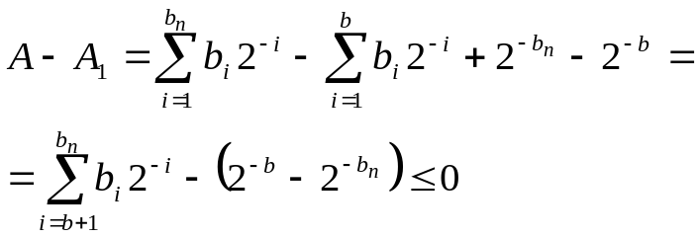

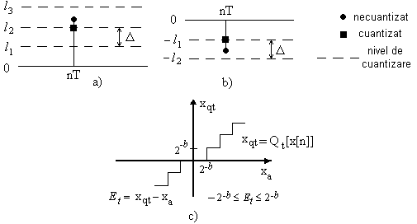
Cuantizarea semnalului de intrare. Erori rezultate din rotunjire şi trunchiere
astfel încât diferenţa acestora este
Modulul numerelor negative descreşte prin trunchiere, adică, de fapt, acestea cresc. Situaţia este ilustrată în Figura 5. care reprezintă trunchierea în reprezentarea semn - valoare. Domeniul în care poate lua valori eroarea ce apare prin trunchierea numerelor negative reprezentate în complement faţă de 1 este
(39)
(40)
Figura 5. Relaţia dintre valorile
cuantizate şi necuantizate în cazul
trunchierii semn valoare
numere pozitive,
b) numere negative,
c) caracteristica de trunchiere în
semn – valoare

Slide 44








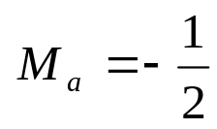

Cuantizarea semnalului de intrare. Erori rezultate din rotunjire şi trunchiere
În reprezentarea numerelor negative în formatul mărime cu semn, biţii care reprezintă modulul numărului negativ sunt aceeaşi cu cei corespunzători numărului pozitiv, diferind numai bitul de semn. Aceasta înseamnă că prin trunchierea unui număr negativ modulul acestuia scade, iar valoarea trunchiată este dată de cel mai apropiat nivel de cuantizare care nu este mai mic decât numărul, situaţie reprezentată în Figura 5.
În virgulă mobilă.
În complement faţă de 2 a mantisei
sau
Deoarece se obţine
sau care implica
Daca se obţine domeniul maxim al erorii relative ,
Dacă , domeniul erorii relative este
(41)
(42)
(43)
(44)
(45)
(46)
(47)
(48)

Slide 45






Cuantizarea semnalului de intrare. Erori rezultate din rotunjire şi trunchiere
complement fată de 1, sau
Cu şi se obţine domeniul maxim al erorii
relative pentru pozitiv, ca fiind
Pentru valori negative ale mantisei, eroarea este
sau Pentru , domeniul maxim pentru eroarea relativă este , aceeaşi ca şi pentru pozitiv.
Acest lucru este valabil, de asemenea, şi pentru cazul în care mantisa este reprezentată în formatul mărime cu semn.
(49)
(50)
(51)
(52)
(53)
(54)
(55)

Slide 46


Model statistic pentru cuantizarea fină
În calculele aritmetice ce implică cuantizare prin trunchiere sau rotunjire, este convenabil să se adopte o metodă statistică pentru caracterizarea erorilor rezultate. Cuantizorul poate fi modelat prin introducerea unui zgomot aditiv e[n] ce se suprapune peste semnalul x[n], cu respectarea unor ipoteze ce vor fi specificate în cele ce urmează, adica
    unde e[n]= Er pentru rotunjire şi e[n]= Et
(56)
Figura 6. Modelul zgomotului aditiv pentru procesul liniar de cuantizare:
(a) sistemul real; (b) model de cuantizare

Slide 47
Model statistic pentru cuantizarea fină
Cum x[n] poate fi orice număr care se încadrează în domeniul cuantizorului, eroarea de cuantizare este uzual modelată ca o variabilă aleatoare care se încadrează în limitele specificate anterior pentru erori.
Tipul cuantizării | Tipul de aritmetică | Numere reprezentate cu virgulă fixă | Numere reprezentate cu virgulă mobilă
Rotunjire | -Semn-valoare -Complement faţă de 1 -Complement faţă de 2 | -2^{-b-1} ≤ E_{r} ≤ 2^{-b-1} | -2^{-b} ≤ ε ≤ 2^{-b}
Trunchiere | Complement faţă de 2 | -2^{-b} < E_{t} ≤ 0 | -2^{-b+1} < ε ≤ 0 , x > 0 0 ≤ ε < 2^{-b+1} , x < 0
Trunchiere semn-valoare | -Complement faţă de 1 -Semn-valoare | -2^{-b} < E_{t} ≤ 0 , x > 0 0 ≤ E_{t} < 2^{-b} , x < 0 | -2^{-b+1} < ε ≤ 0
Tabelul 3 Intervalele erorii de cuantizare

Slide 48
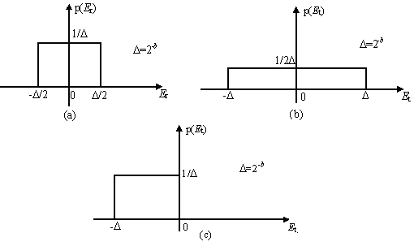
Model statistic pentru cuantizarea fină
Funcţiile densitate de probabilitate pentru erorile de rotunjire şi trunchiere pentru formatele de reprezentare în virgulă fixă prezentate sunt ilustrate în figura 7 [49].
Figura 7 Caracterizarea statistică a erorilor de cuantizare. Funcţiile densitate de probabilitate ale
erorii de rotunjire; (b) erorii de trunchiere în formatul semn-valoare;
(c) erorii de trunchiere în formatul complement faţă de doi

Slide 49
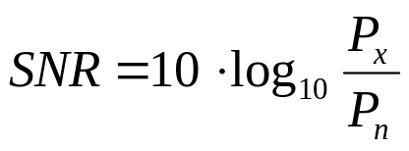
Model statistic pentru cuantizarea fină
Analiza rezultatelor din Tabelul 3 şi a expresiilor densităţilor de repartiţie pentru erorile de rotunjire şi trunchiere conduce la concluzia că rotunjirea este preferată altor metode de cuantizare, din următoarele motive[34]:
  semnalul de eroare este independent de tipul de aritmetică;
  media semnalului eroare este zero;
  nici o altă metodă de cuantizare nu conduce la o dispersie mai mică.
Cuantizarea reprezintă o operaţie neliniară şi ireversibilă.
Efectele erorii de cuantizare datorate rotunjirii pot fi evidenţiate dacă e[n] se consideră o secvenţă aleatoare care satisface următoarele proprietăţi:
  Eroarea e[n] este uniform distribuită în domeniul ,
  Secvenţa de eroare {e[n]} este o secvenţă de zgomot alb staţionar, pentru care e[n] şi e[m], pentru m ≠ n, sunt necorelate.
  Secvenţa de eroare {e[n]} este necorelată cu semnalul x[n].
Ipotezele de mai sus sunt îndeplinite când pasul de cuantizare este mic şi semnalul x[n] traversează mai multe nivele de cuantizare între două eşantioane succesive.
(57)

Slide 50
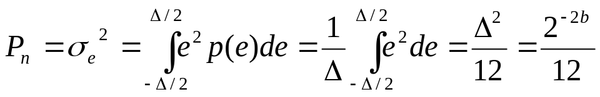
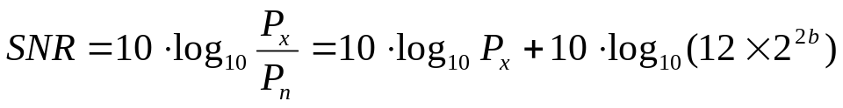


Model statistic pentru cuantizarea fină
unde P_{x} este puterea semnalului, iar P_{n} este puterea zgomotului de cuantizare.
Dacă eroarea de cuantizare este uniform distribuită în domeniul (-Δ/2, Δ/2), aşa cum este reprezentat în figura 7a, valoarea medie a erorii este zero şi dispersia (puterea zgomotului de cuantizare) este
Prin urmare, SNR este
Această expresie pentru SNR indică faptul că fiecare bit folosit în convertorul A/D sau cuantizor, măreşte raportul semnal/zgomot de cuantizare cu 6 dB sau reduce puterea zgomotului de cuantizare cu 6 dB.
Pentru a analiza efectul zgomotului de cuantizare asupra răspunsului unui sistem discret, liniar, invariant în timp, se consideră un astfel de sistem caracterizat de funcţia pondere h[n] , la intrarea căruia se aplică semnalul cuantizat
Datorită liniarităţii sistemului, ieşirea sa este suma răspunsurilor sistemului la semnalul necuantizat x[n] şi la eroarea de cuantizare e[n].
(58)
(59)
(60)

Slide 51
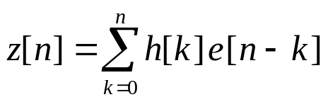
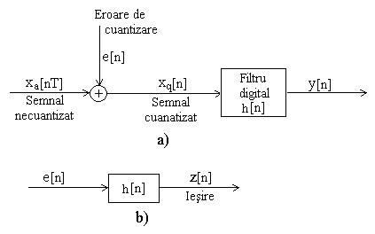
Model statistic pentru cuantizarea fină
Notând semnalul de ieşire datorat zgomotului sau erorii de cuantizare cu z[n], conform figurii 8, se poate scrie
(61)
Figura 8. Model pentru eroarea
datorată cuantizării semnalului
de intrare
a) Modelul de eroare,
b) ieşirea datorată zgomotului
de cuantizare

Slide 52
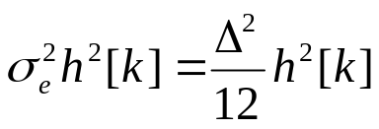
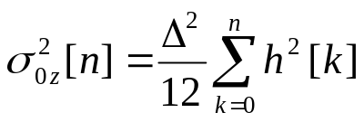
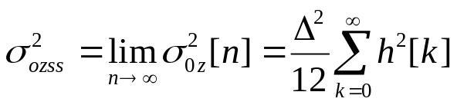
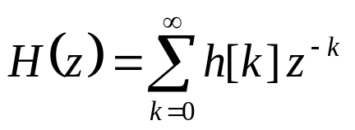
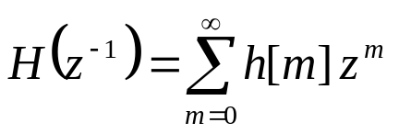
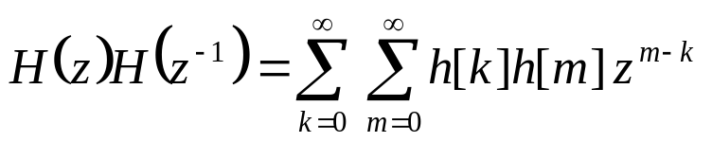
Model statistic pentru cuantizarea fină
În cazul cuantizării prin rotunjire, dispersia fiecărui termen din suma (61) este
Dispersia unei sume de variabile aleatoare independente este egală cu suma dispersiilor lor
Dispersia creşte până la o valoare de regim permanent cu condiţia ca filtrul să fie stabil.
O altă formă pentru expresia dispersiei de regim permanent a ieşirii poate fi obţinută cu ajutorul funcţiei de sistem a filtrului, H(z)
(62)
(63)
(64)
(65)
(66)
(67)

Slide 53
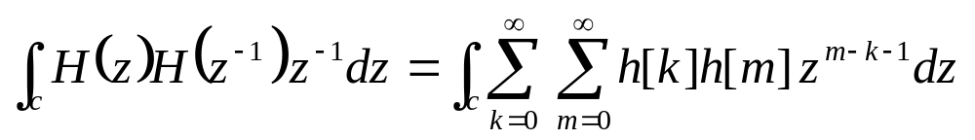





Model statistic pentru cuantizarea fină
conform teoremei lui Cauchy
(68)
(69)
(70)
(71)
(72)
(73)

